Slide 1
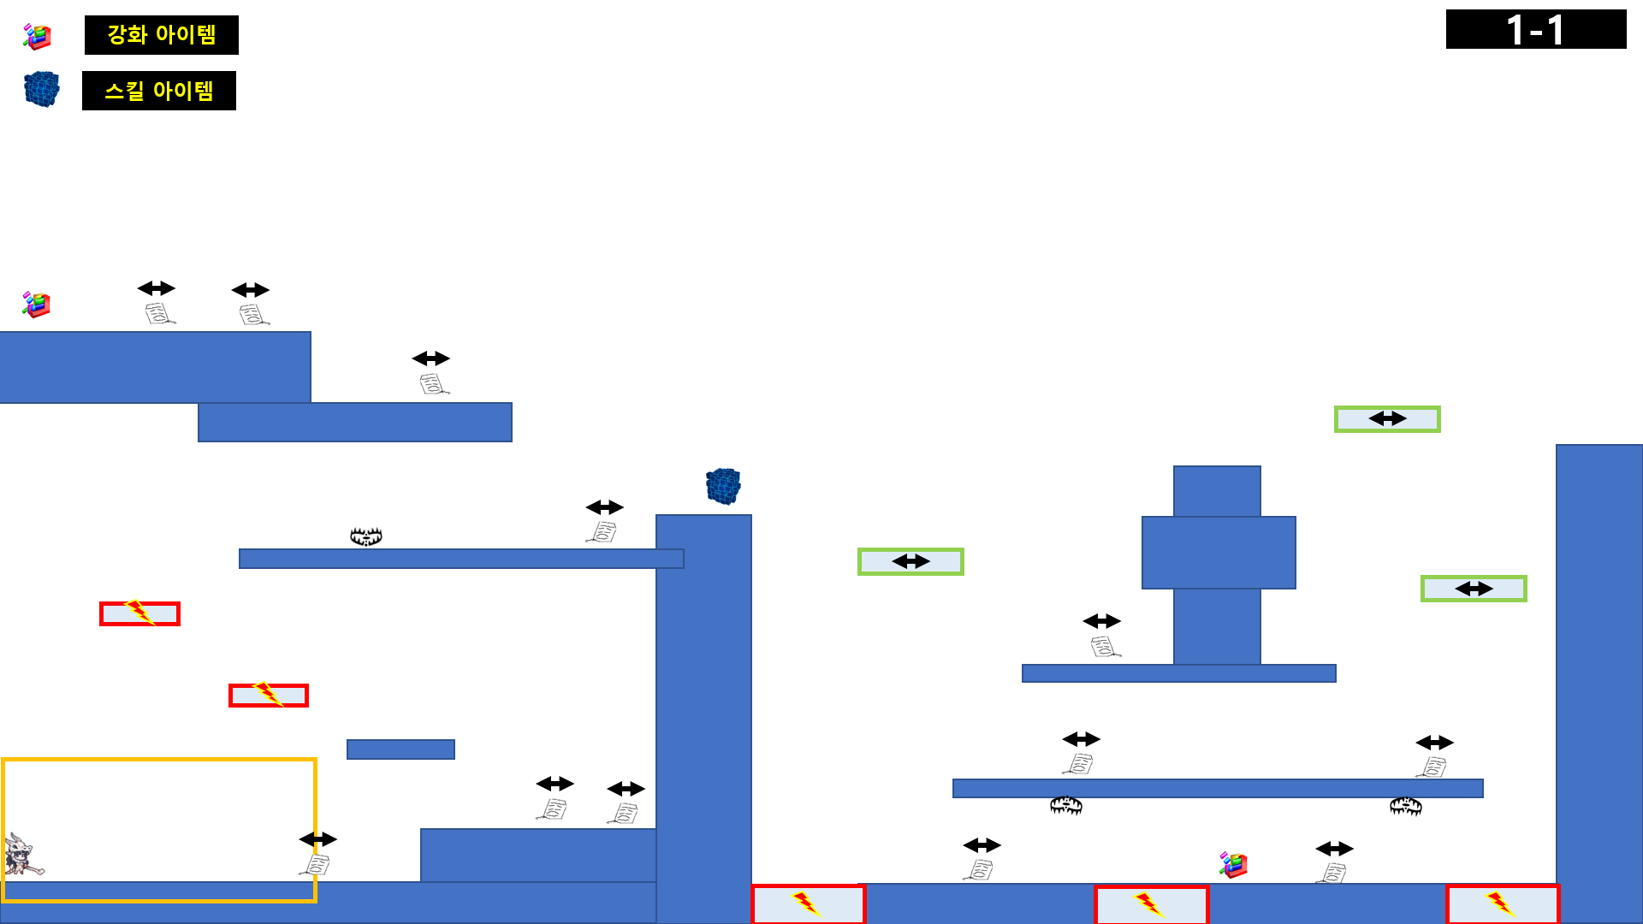
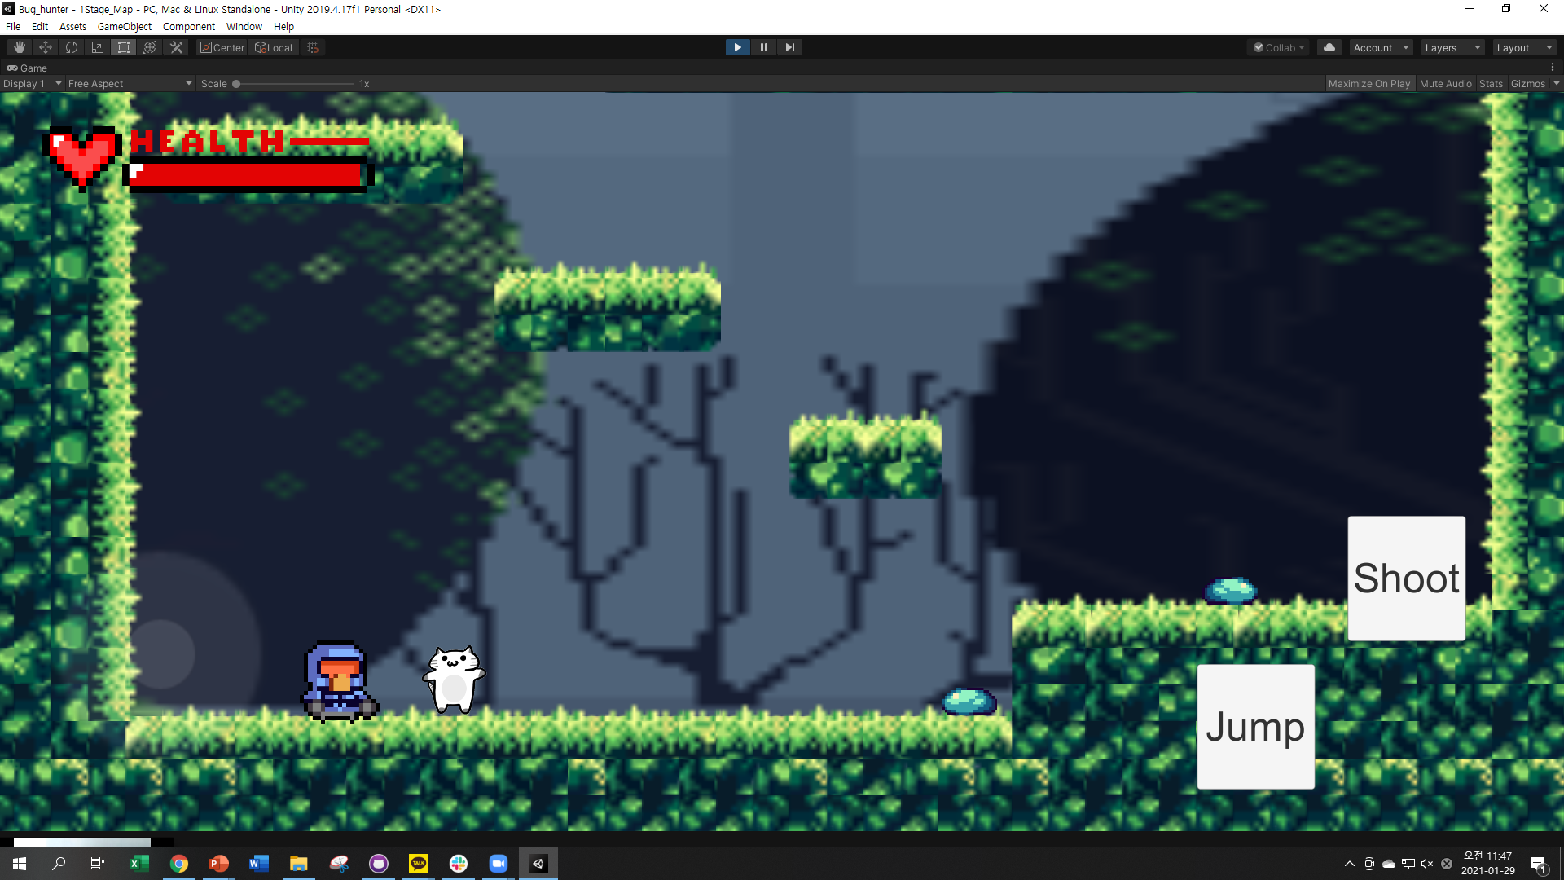
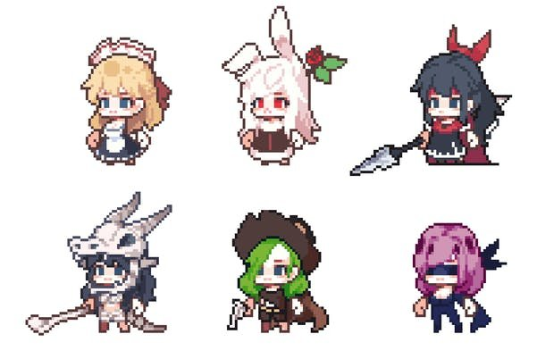

Slide 2
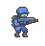

Slide 3
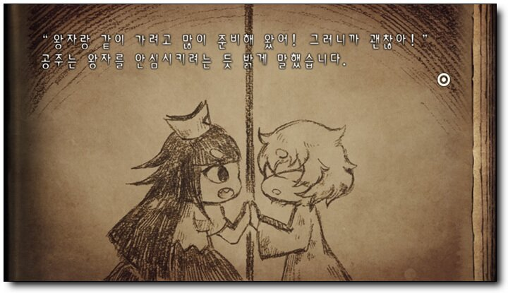
클레아 울음소리
오르골 BGM
클레아(소녀)와의 만남
소녀의 기억이 구체화된 세계
재미있는 장난감이 가득했고
모든 게 아름다우며 사랑이 넘쳤다.
그렇기에 상상에 불과했다.
2-0
2-1
2-2
2-3
2-4
동화책 백그라운드
자장가
동화책

Slide 4
1,3,4에 숨겨진 방 필요
2-3의 숨겨진 방은
이프 방의 두 배 크기
클레아 울음소리
클레아(소녀)와의 만남.
소녀의 기억이 구체화된 세계.
재미있는 장난감이 가득했고,
세상 모든 게 아름다우며 사랑이 넘쳤다.
그렇기에 상상에 불과했다.
이곳은 소녀의 파편.

Slide 5
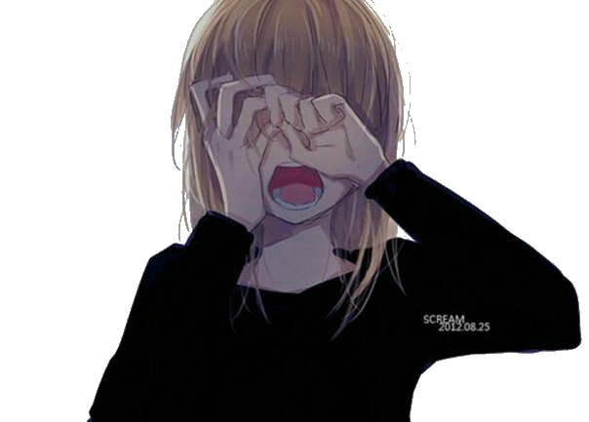
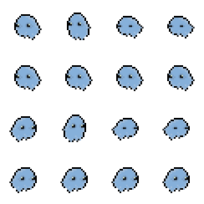



흑백으로 잘 나타나지 않는 우는 소녀의 백그라운드
혹 무너지고 부서진 기계들 백그라운드
2-0
숨겨진 장소

Slide 6
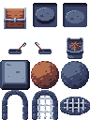
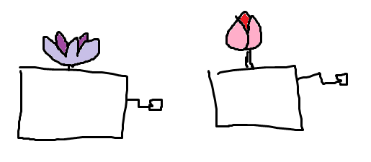




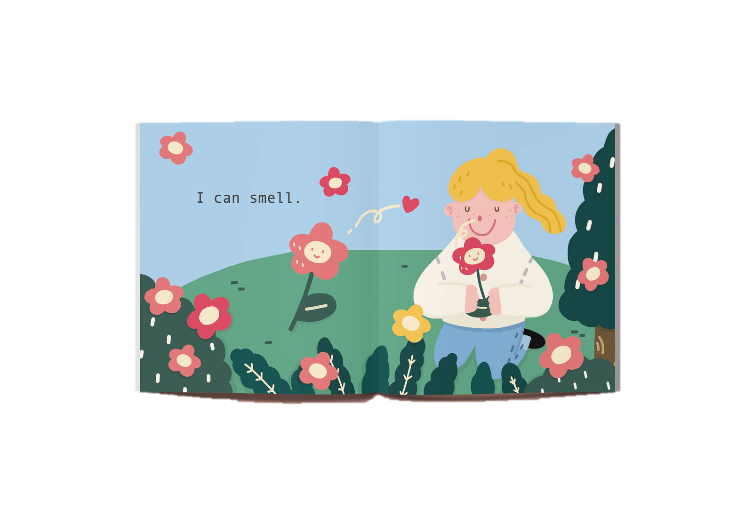
2-1
숨겨진 장소
2-0에서
2-1로 가는
사이에
검은 벽
1
숨겨진 장소
2

Slide 7
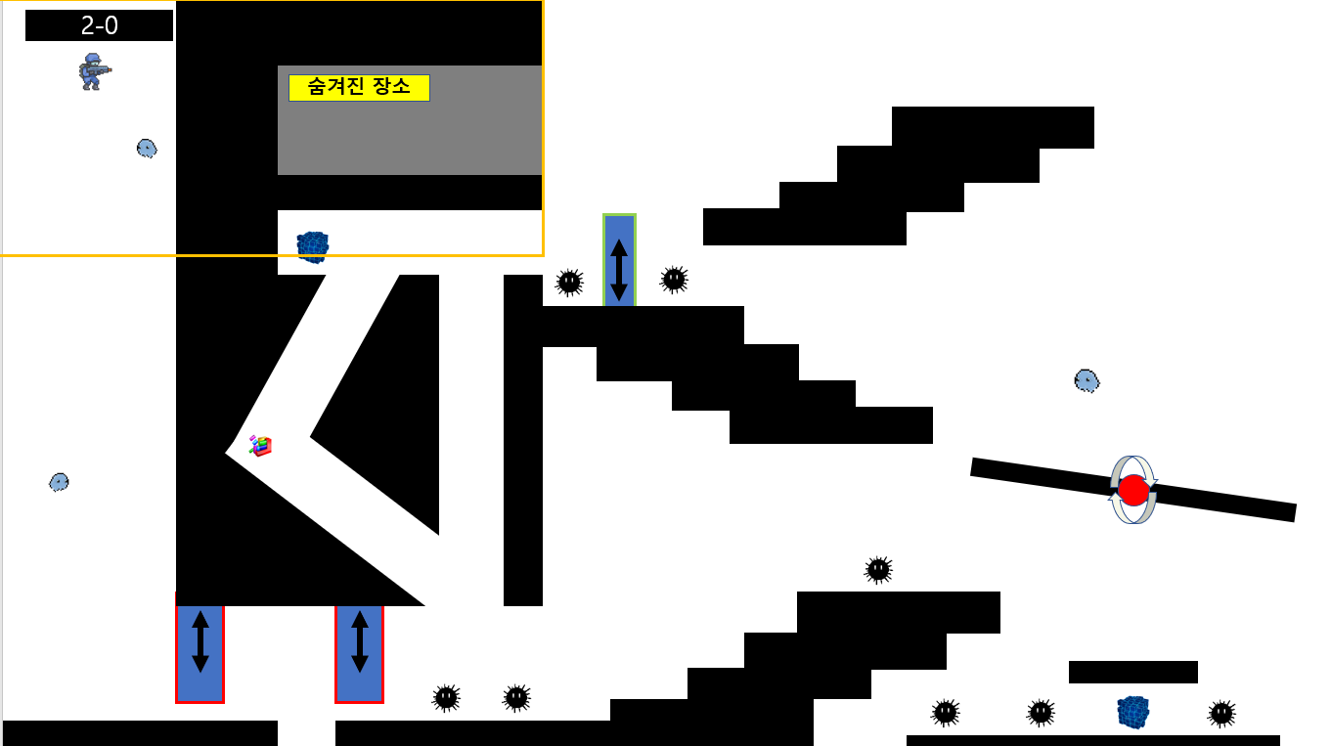
플랫폼과 캐릭터 태그에 닿아있을 때 즉사시키기
앞쪽 콜라이더를 새로 만들어
위의 설정으로 잡아두면 될 듯
HP바 처럼 늘렸다가
줄어들었다가 형태 가능하다면
2-0에서
2-1로 가는
사이에
검은 벽
6초 간의 간격

Slide 8
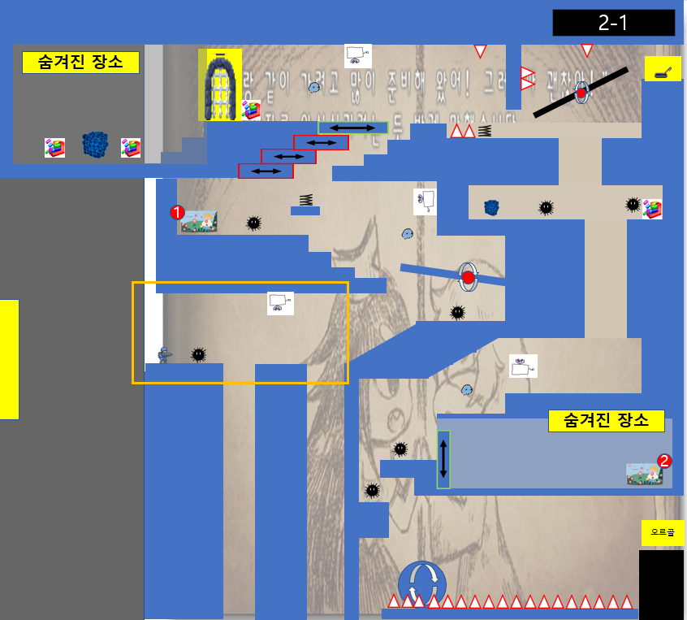
실제 맵 크기

Slide 9
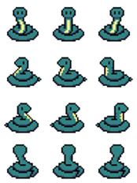
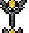
2-2
중력장
오르골
포탈
3
미끌미끌
미끌미끌

Slide 10

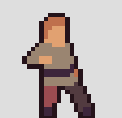
중력장
4
미끌미끌
중력
온오프

Slide 11
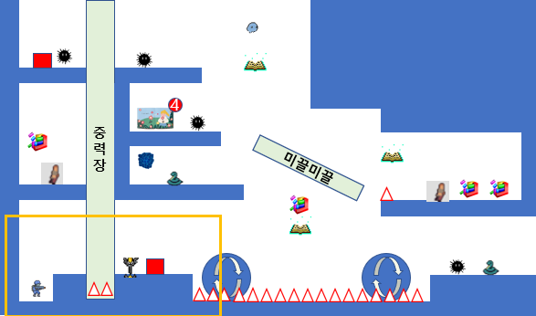
2-3
숨겨진 장소 입구
중력
온오프
중력장
미끌미끌
숨겨진 장소
두둥실 떠오르는 무중력
동화책
포탈
5

Slide 12
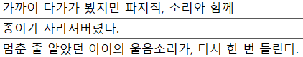
중력장
6
6 동화책 먹으면
해당 텍스트 이후
중력장 반대로
하강 및 바닥 오픈
바닥
4개 다 먹으면 숨겨진 장소 오픈
2-4
보스
포탈
숨겨진 장소
7

Slide 13
